Slide 1

Concevoir la partie commande des systèmes asservis afin de valider leurs performances
Correction des SLCI

Slide 2
Bilan du DS
Bilan mitigé pour un DS plutôt difficile
Beaucoup d’erreur sur un calcul de barycentre (principale difficulté : faire un produit scalaire)
Des calculs laborieux qui font perdre beaucoup de temps ⇨ il faut poursuivre les entrainements pour gagner en rapidité
Des erreurs de calculs en asservissement et notamment la mise sous forme canonique d’une expression
Le manque de rapidité dans les calculs ne permet pas toujours de permettre de s’attaquer à la dernière partie…
Des points non gagnés sur la dernière question : ce sont des points souvent (mais pas toujours) facile à gagner

Slide 3
Bilan du sondage
23 réponses
Cours
Faire moins de calculs
Manque d’approfondissement ou de structure
TD
Avis mitigés dans les réponses notamment
Sur le travail en groupe
Sur la correction des exercices
Mini corrections appréciables
TP
Peu de remarques
DDS
Je vais essayer de mettre au minimum les corrigés résumés
Autres points
Problème de différence de difficulté entre les DDS/TD/DS
Bilan de DS
Révisions cinématique/statique/train épi

Slide 4
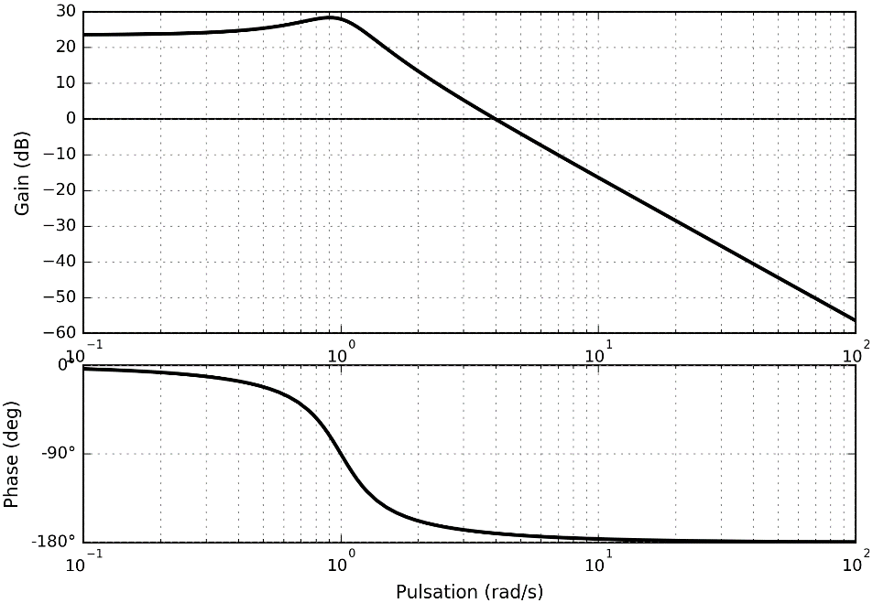
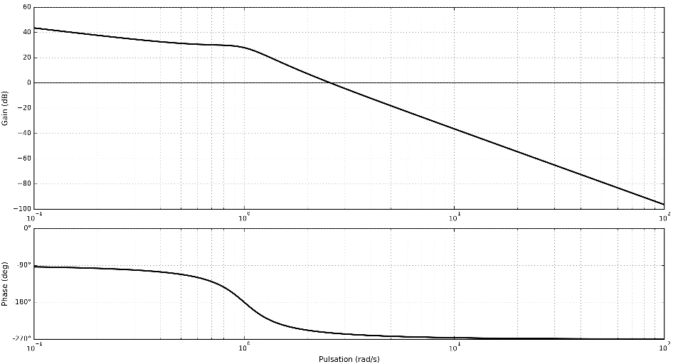
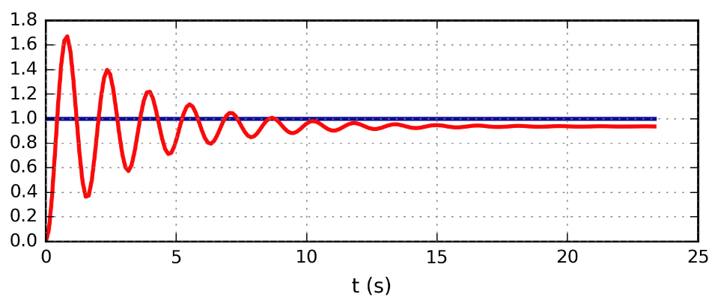
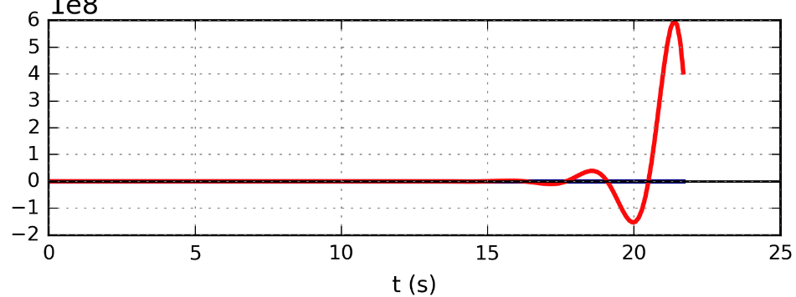


2 exemples
$FTBO\left(p\right)=\frac{15}{1+\frac{2⋅0,3}{1}p+\frac{p^{2}}{1^{2}}}$
$FTBO\left(p\right)=\frac{15}{1+\frac{2⋅0,3}{1}p+\frac{p^{2}}{1^{2}}}$

Slide 5
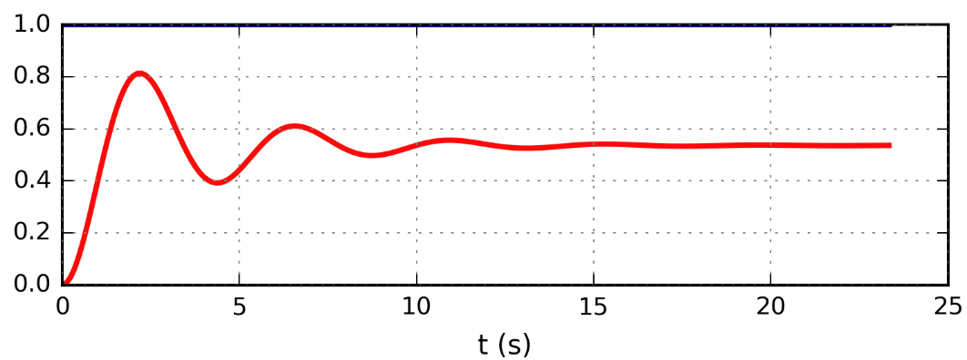


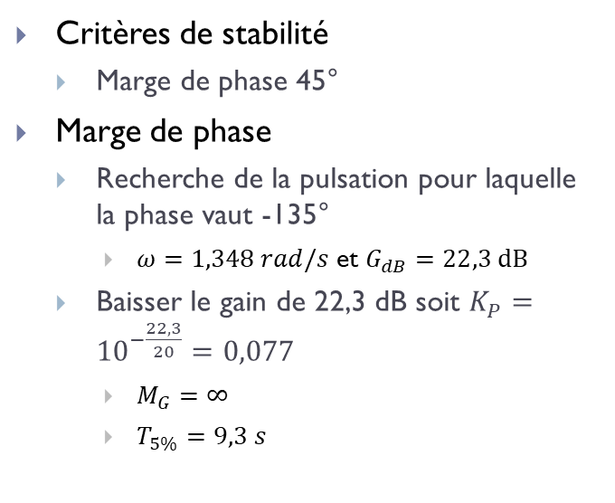
Correcteur Proportionnel
$FTBO\left(p\right)=\frac{15}{1+\frac{2⋅0,3}{1}p+\frac{p^{2}}{1^{2}}}$
Critères de stabilité
Marge de phase 45°
Marge de phase
Recherche de la pulsation pour laquelle la phase vaut -135°
$ω=1,348 rad/s$ et $G_{dB}=22,3 dB$
Baisser le gain de 22,3 dB soit $K_{P}={10}^{−\frac{22,3}{20}}=0,077$
$M_{G}=∞$
$T_{5\%}=9,3 s$
$$T_{5\%}=9,5 s$$
$$T_{5\%}=9,3 s$$

Slide 6
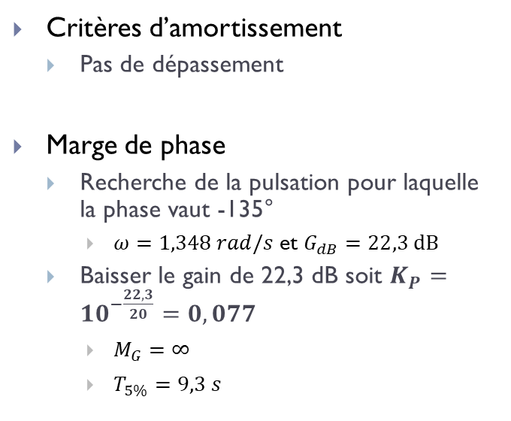
Correcteur Proportionnel
$FTBO\left(p\right)=\frac{15}{1+\frac{2⋅0,3}{1}p+\frac{p^{2}}{1^{2}}}$
Critères d’amortissement
Pas de dépassement
Marge de phase
Recherche de la pulsation pour laquelle la phase vaut -135°
$ω=1,348 rad/s$ et $G_{dB}=22,3 dB$
Baisser le gain de 22,3 dB soit $K_{P}={10}^{−\frac{22,3}{20}}=0,077$
$M_{G}=∞$
$T_{5\%}=9,3 s$
$$T_{5\%}=9,5 s$$
$$T_{5\%}=9,3 s$$

